Slide 1
Звіт про педагогічну практику з 18.02. до 29.03.2019 року студентів групи ПМЛс/о-32

Slide 2
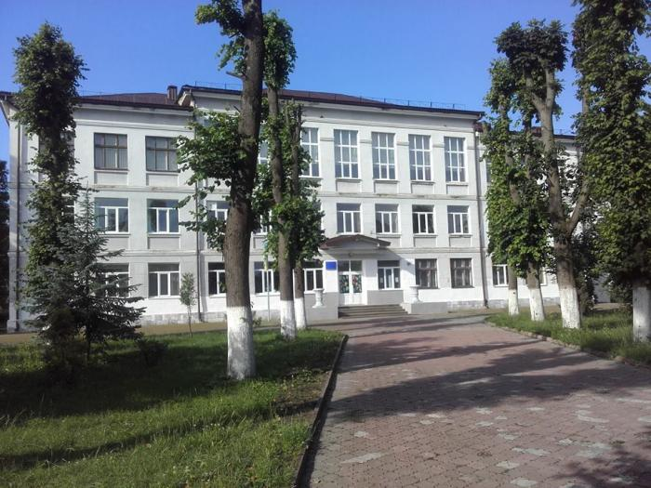
Івано-Франківська гімназія №2

Slide 3
Трощук Віра 4(8)-А клас

Slide 4
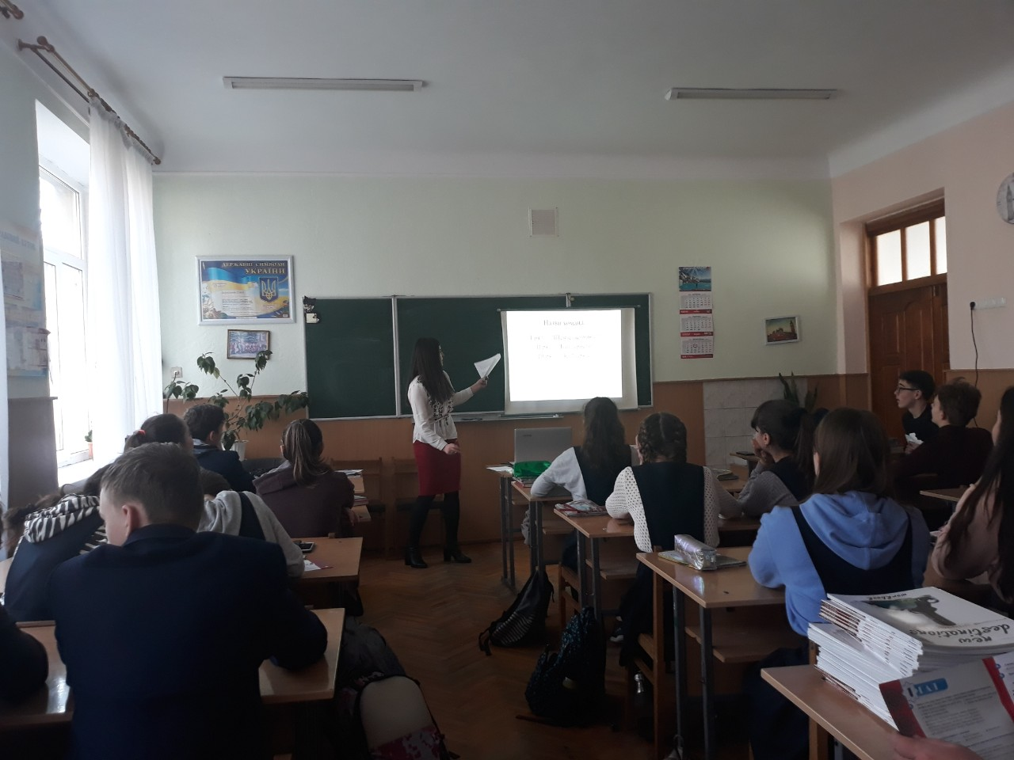
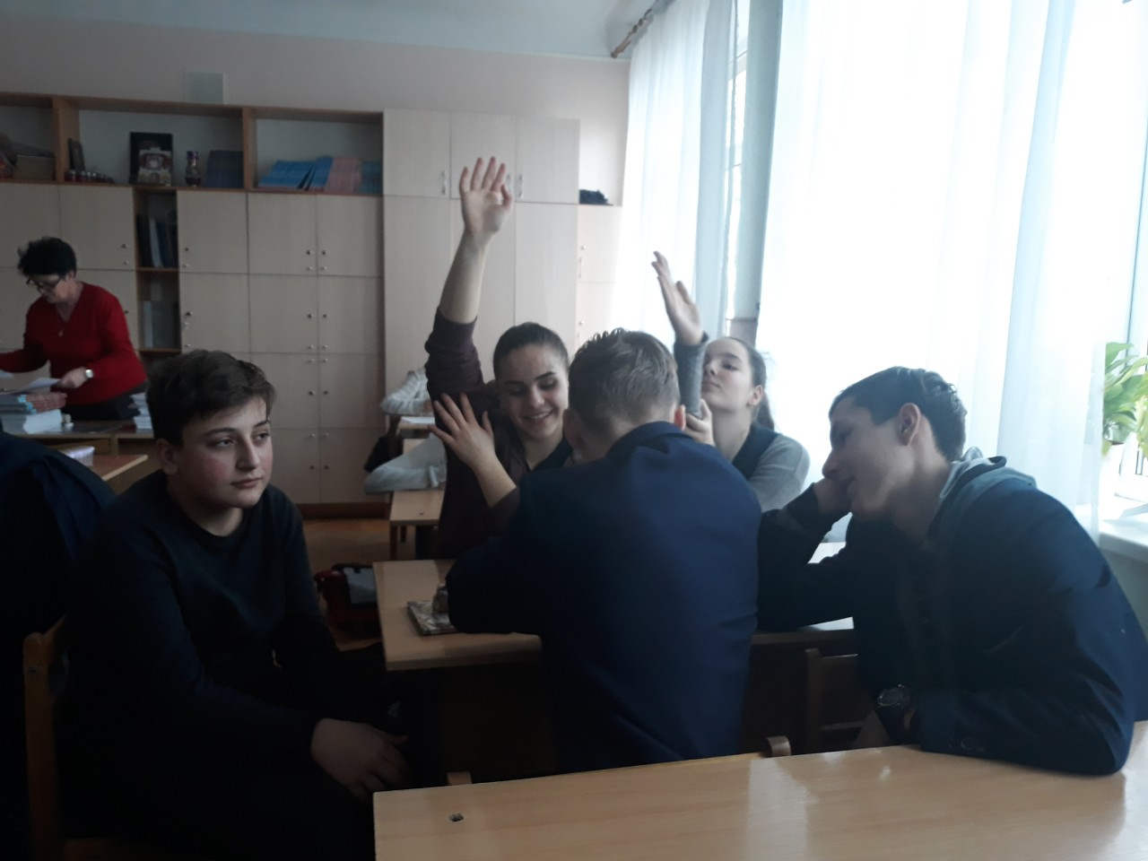
Брейн-ринг "Вшануймо пам'ять Кобзаря.."

Slide 5
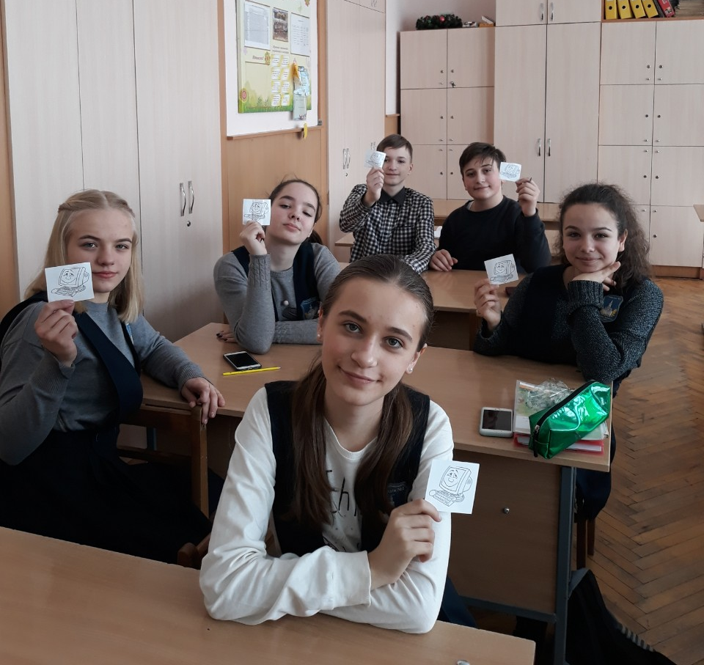
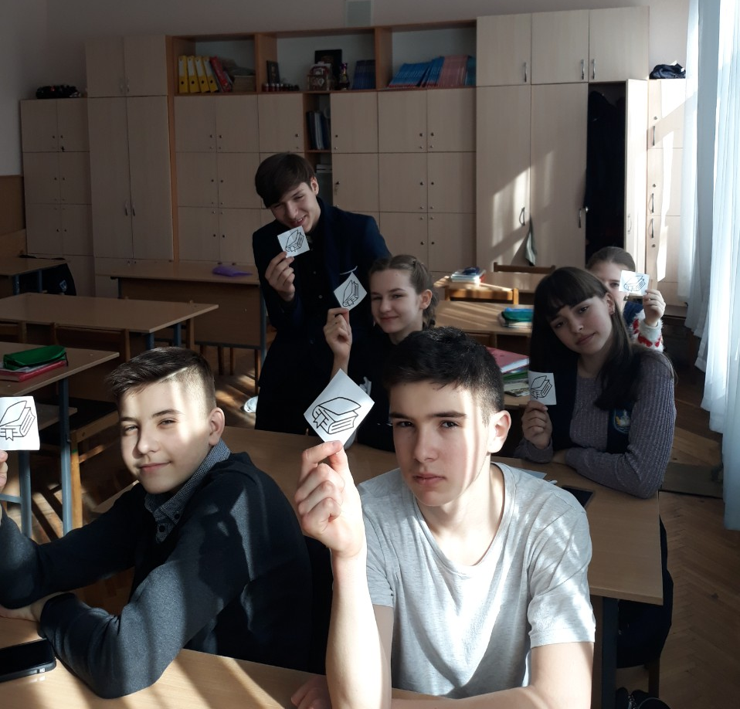
Урок розвитку зв'язного мовлення "Чи переможе книгу комп'ютер, а бібліотеку -Інтернет"

Slide 6
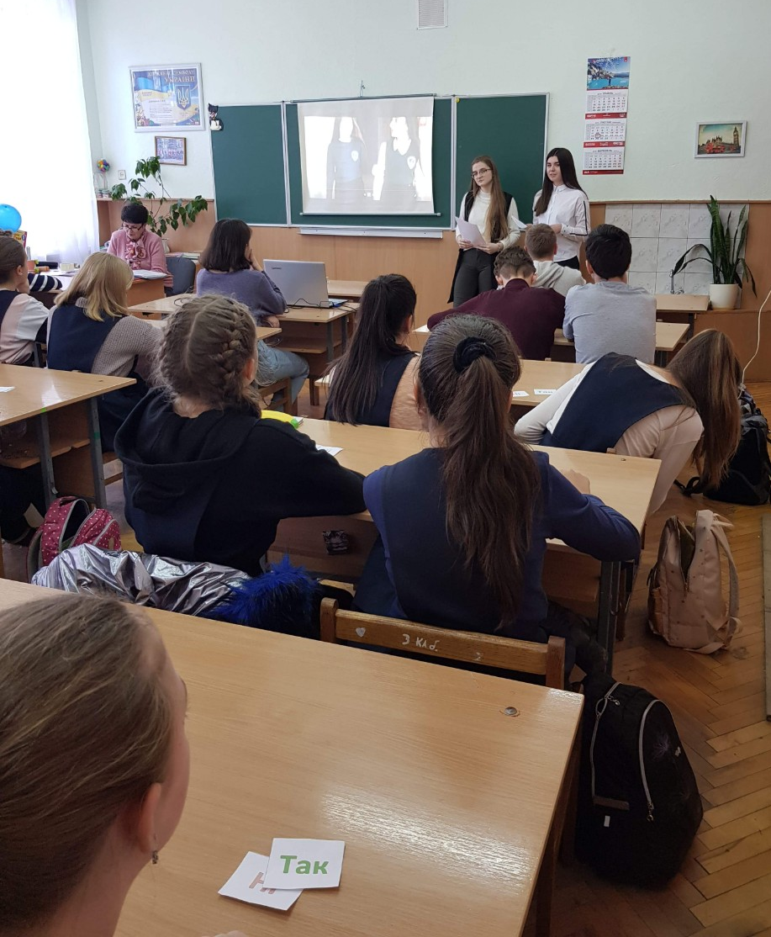
Виховний захід "Булінг в учнівському середовищі"

Slide 7
Петращук Евеліна 2(6)-А клас

Slide 8
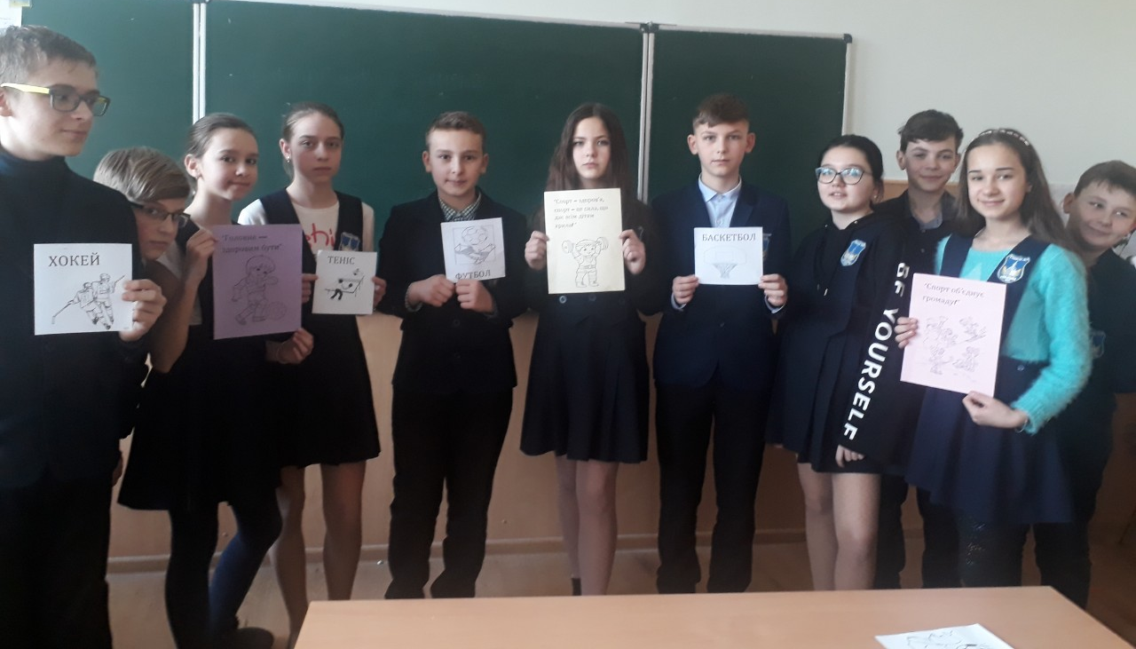
Виховна година "Спорт у нашому житті"

Slide 9
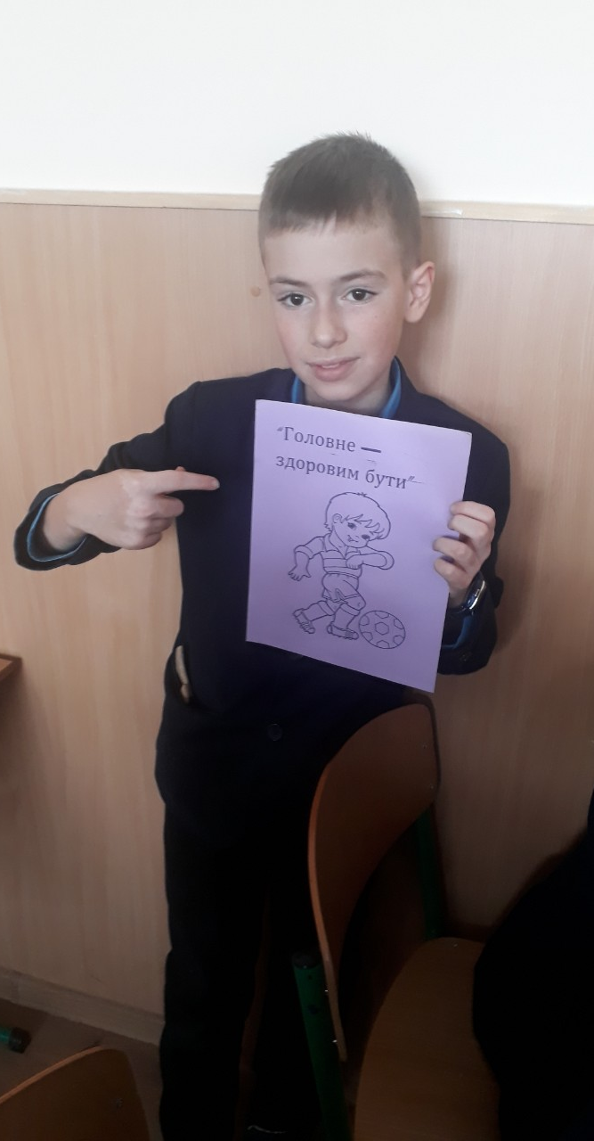
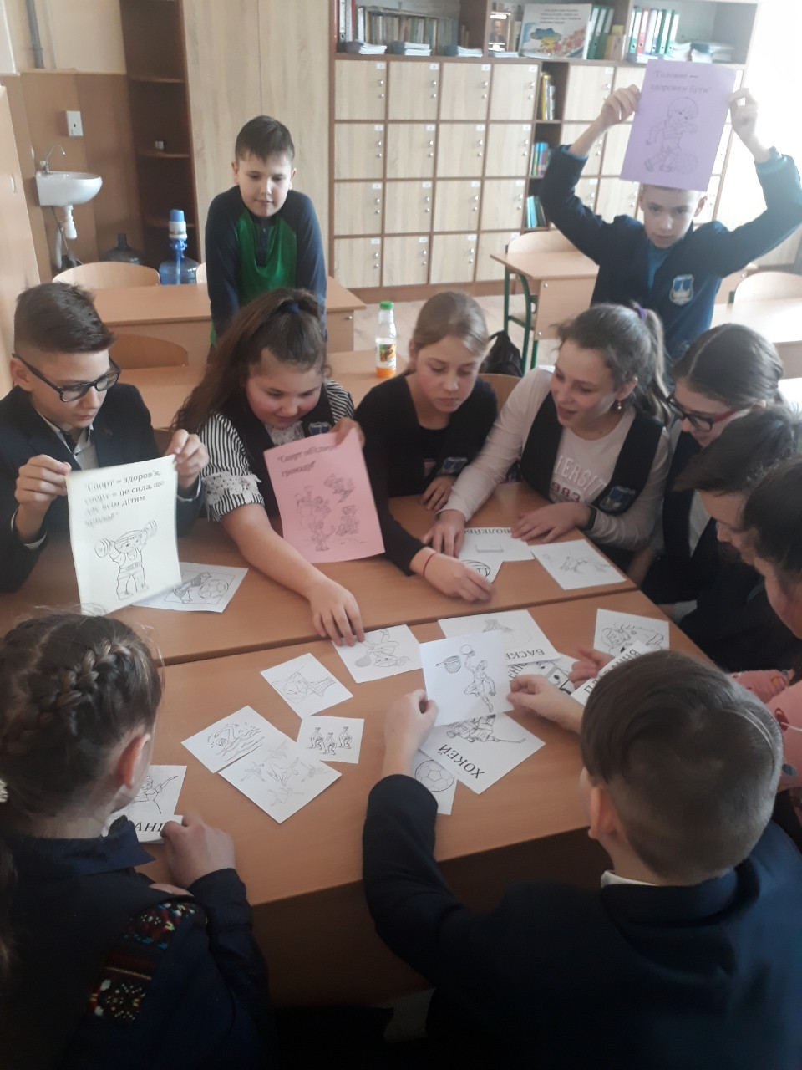

Slide 10
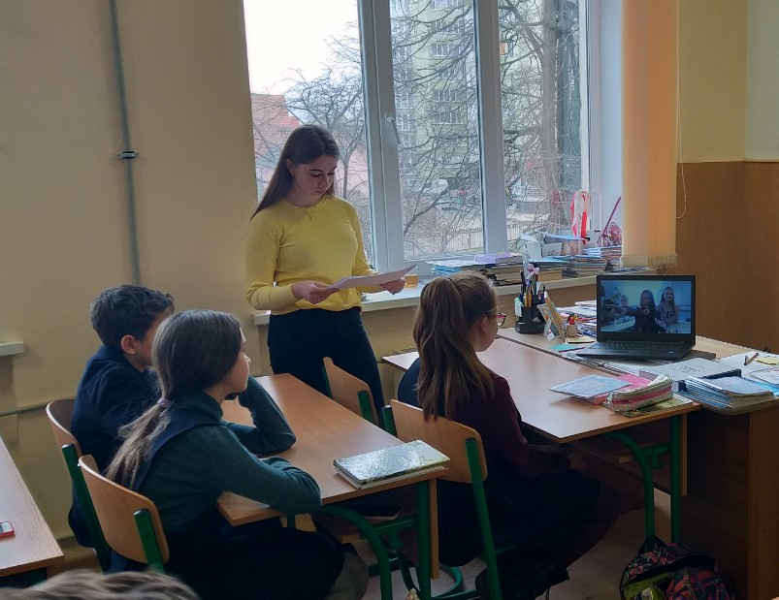
Виховний захід «Протидія булінгу в школі "

Slide 11
Саведчук Надія 2(6)-В клас

Slide 12
«Йдемо з дитинства до Тараса» представлення лепбуків

Slide 13
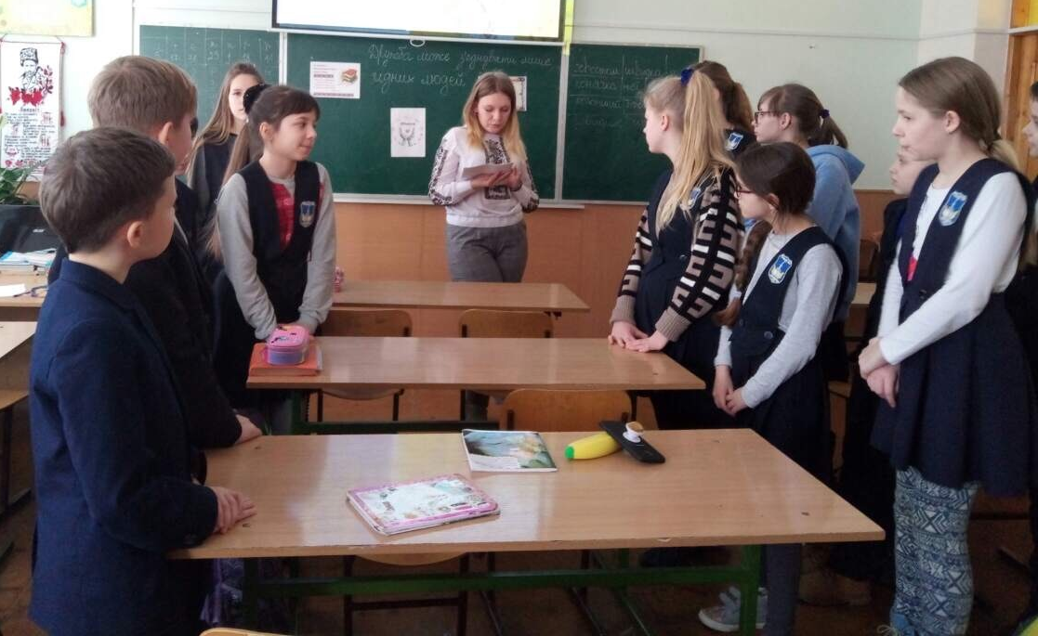
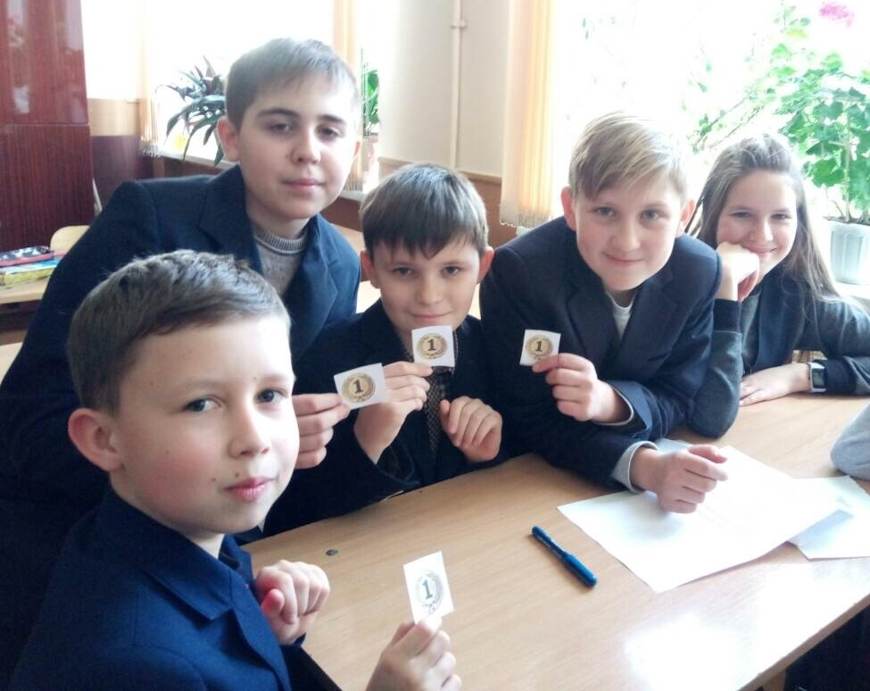
Квест до Дня рідної мови «У Грамотія»

Slide 14
День рідної мови

Slide 15
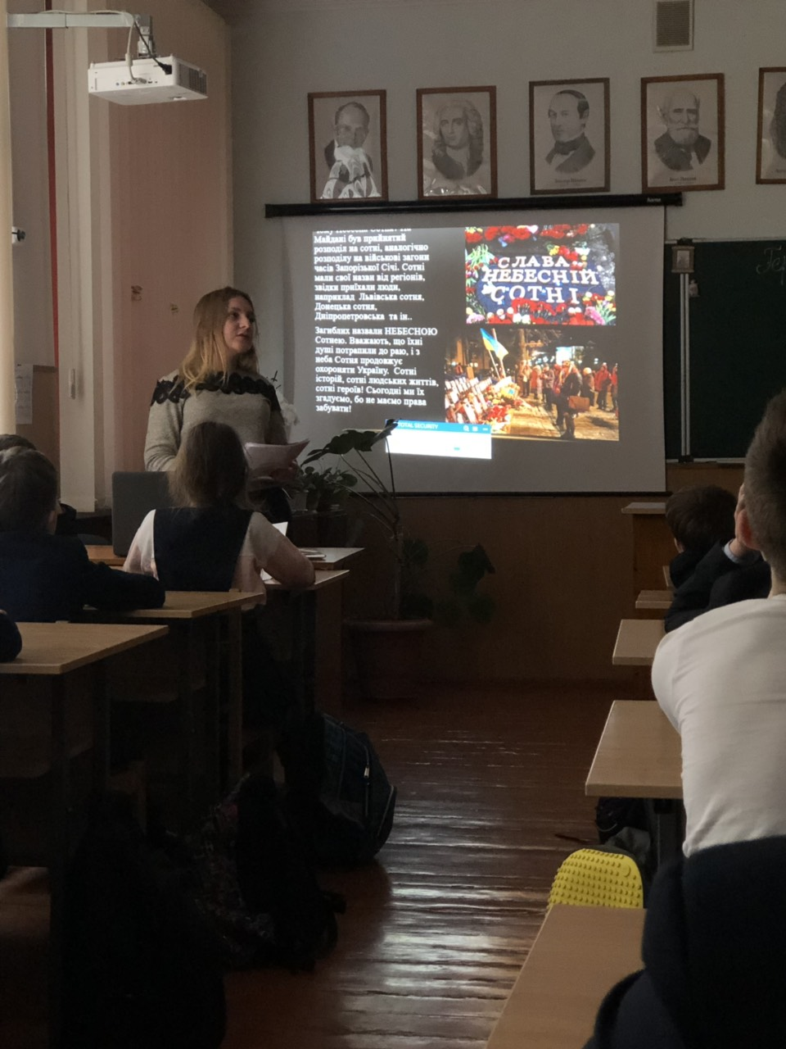
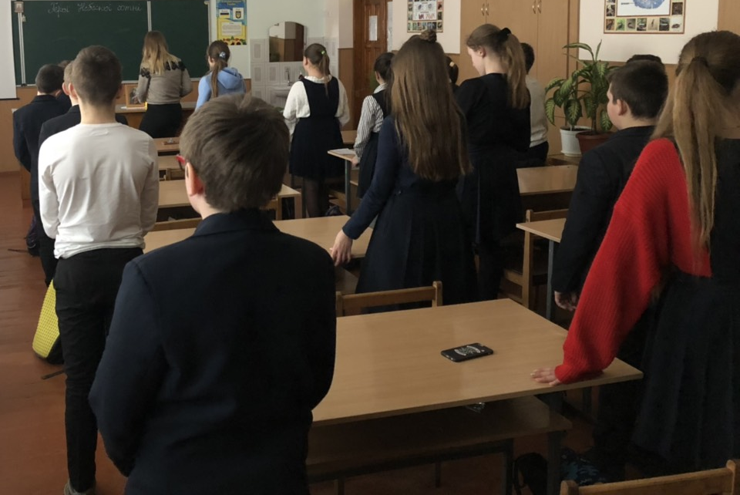
Виховний захід «День пам‘яті героїв Небесної сотні»

Slide 16
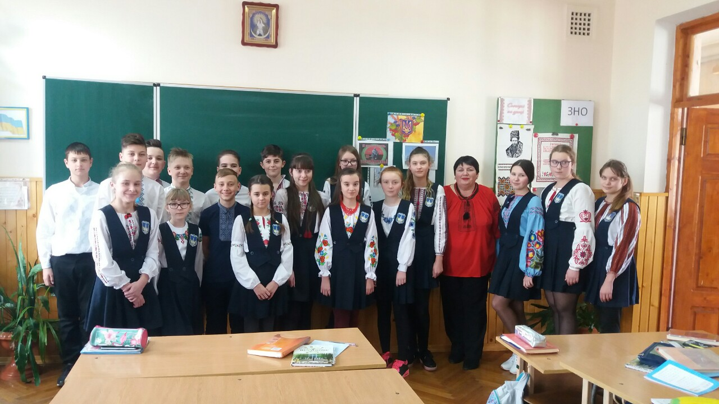
Соловій Віталія 3(7)-А клас

Slide 17
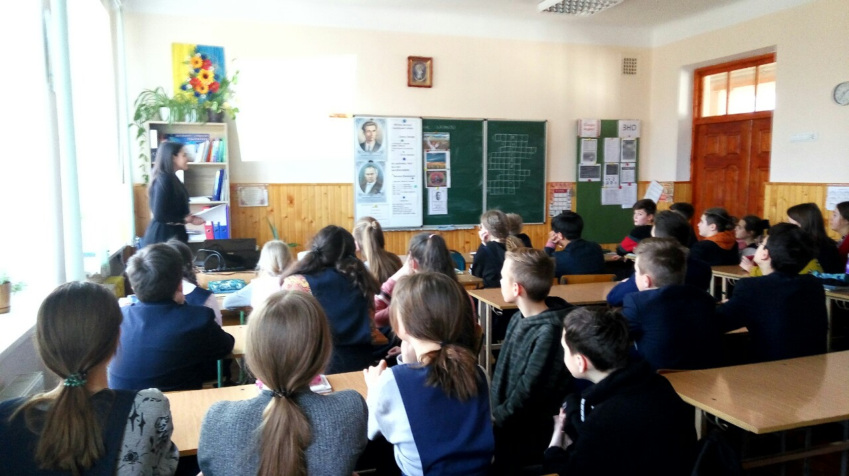
Інтелектуальна гра «Нас єднає мова!»

Slide 18
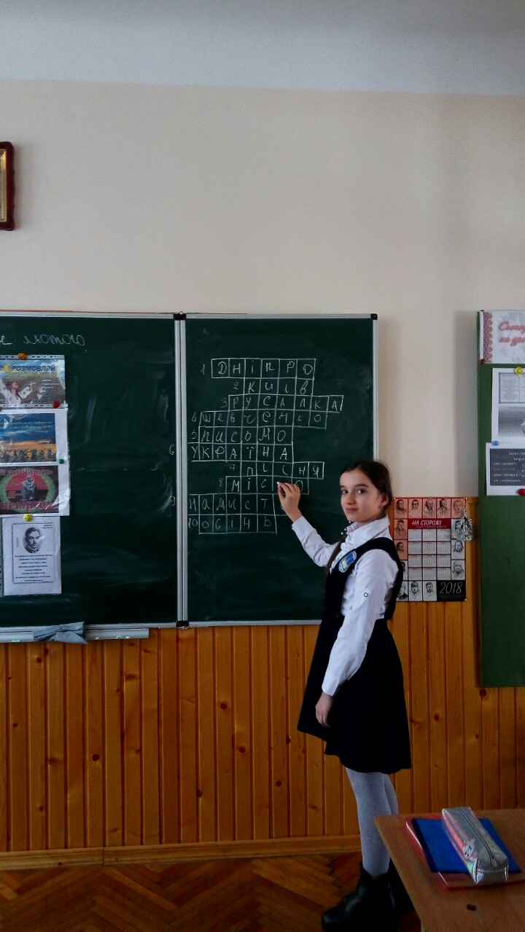
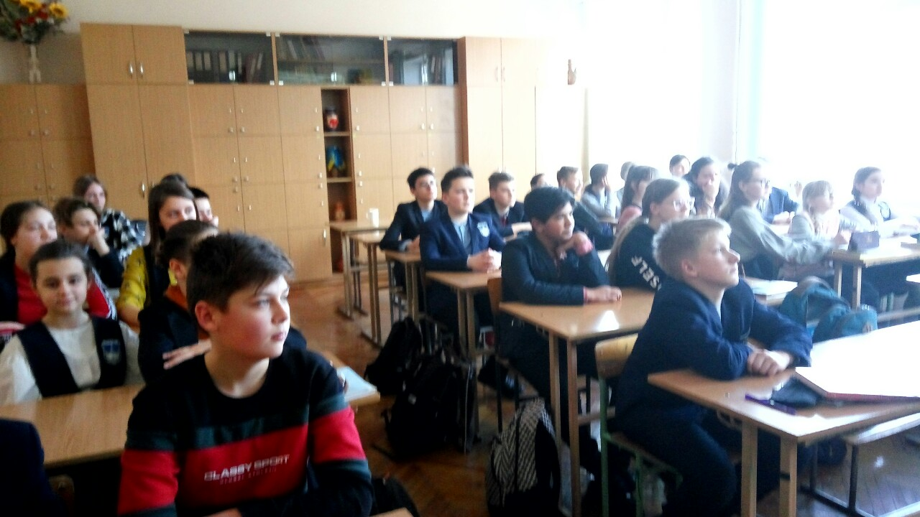

Slide 19
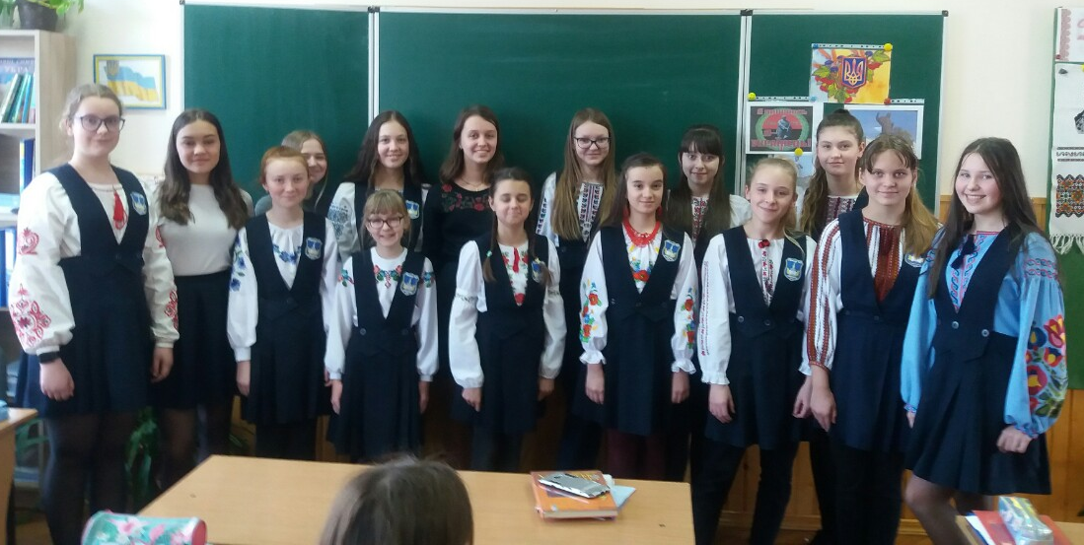
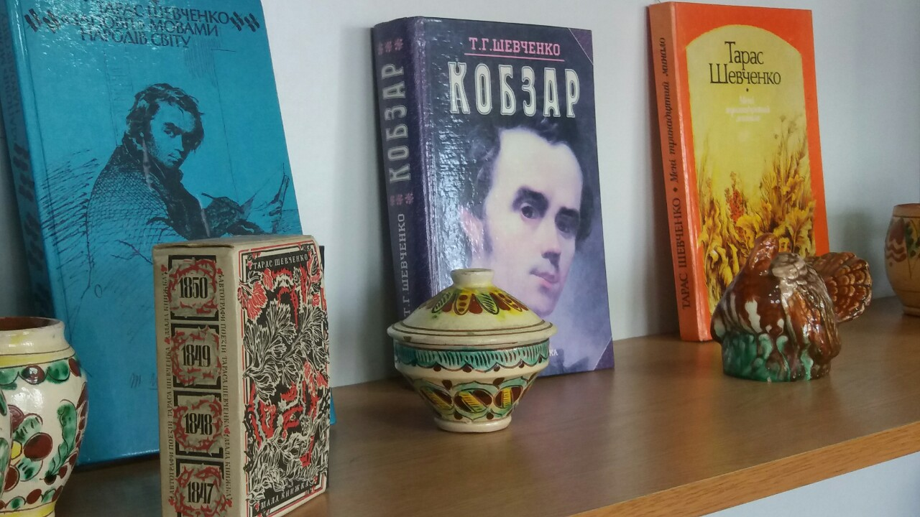
Конкурс читців поезії Тараса Шевченка

Slide 20
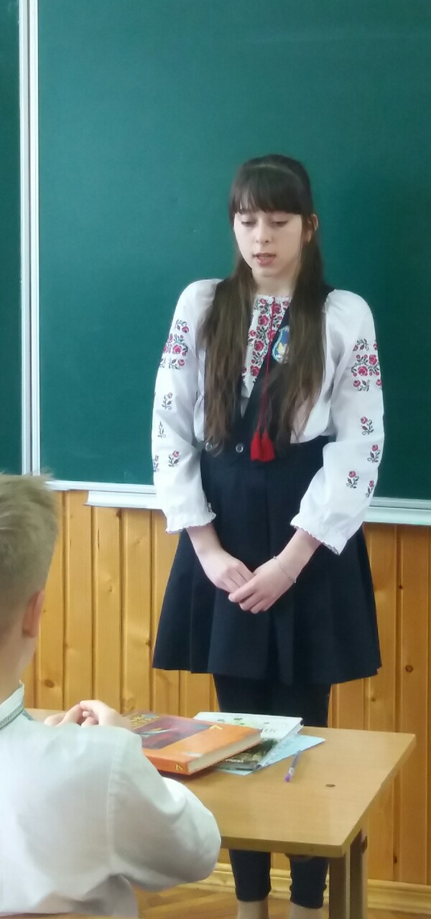
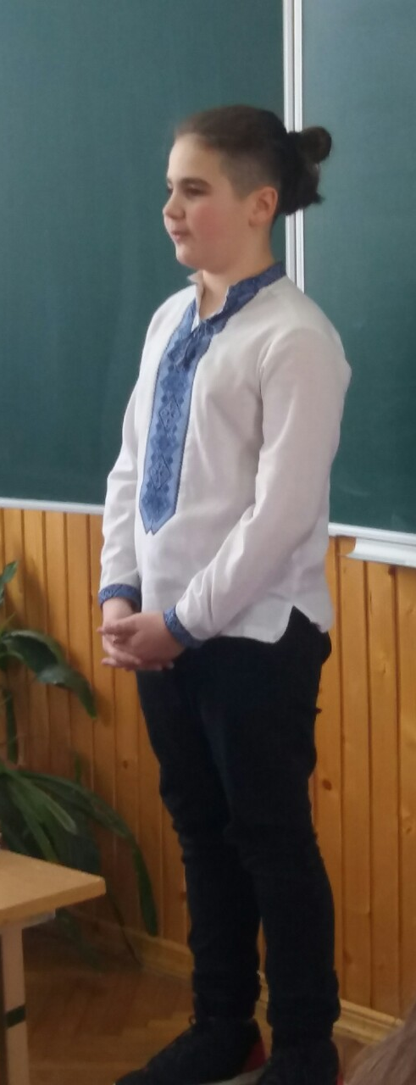
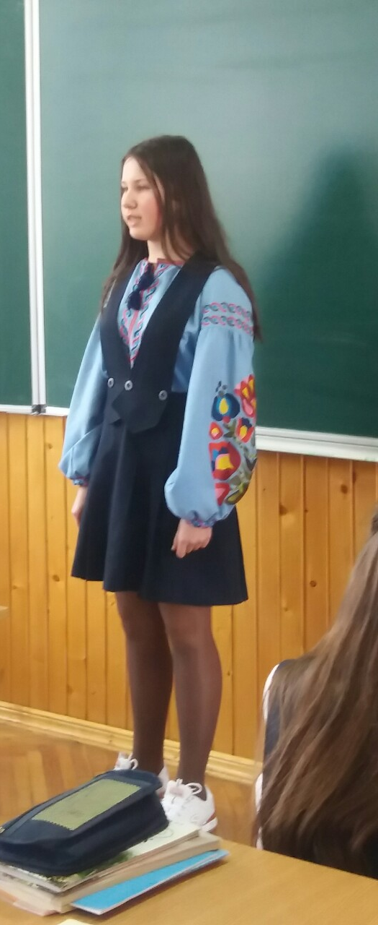

Slide 21
Яцюк Яна 1(5)-В клас

Slide 22
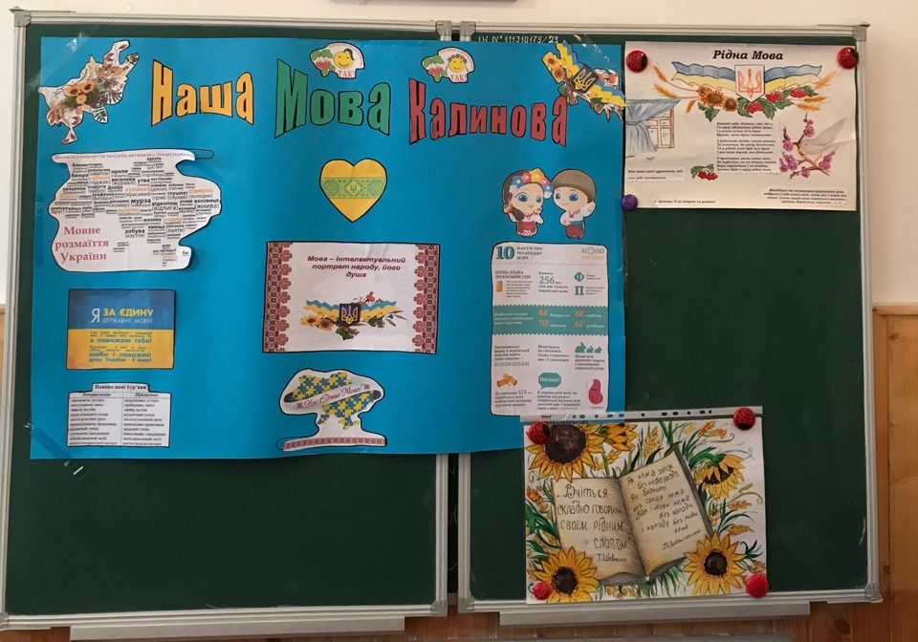
День рідної мови

Slide 23
Шміляк Михайло 5(9)-А клас

Slide 24
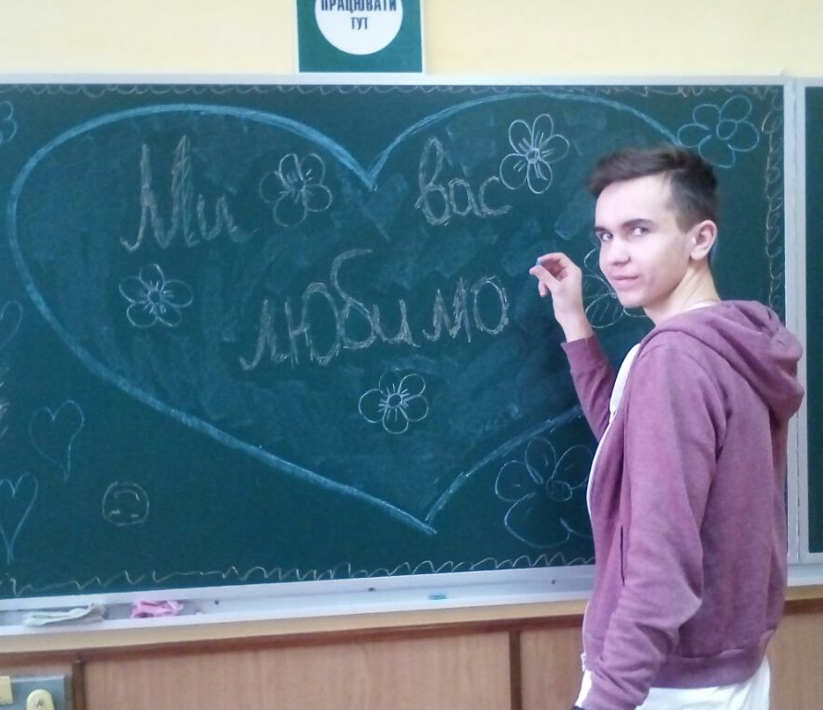
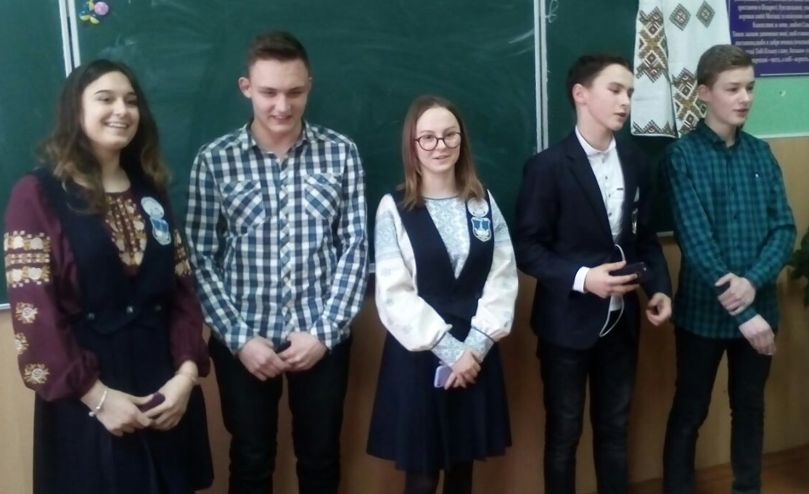
Квест "Юні Шевченкознавці"

